Slide 1

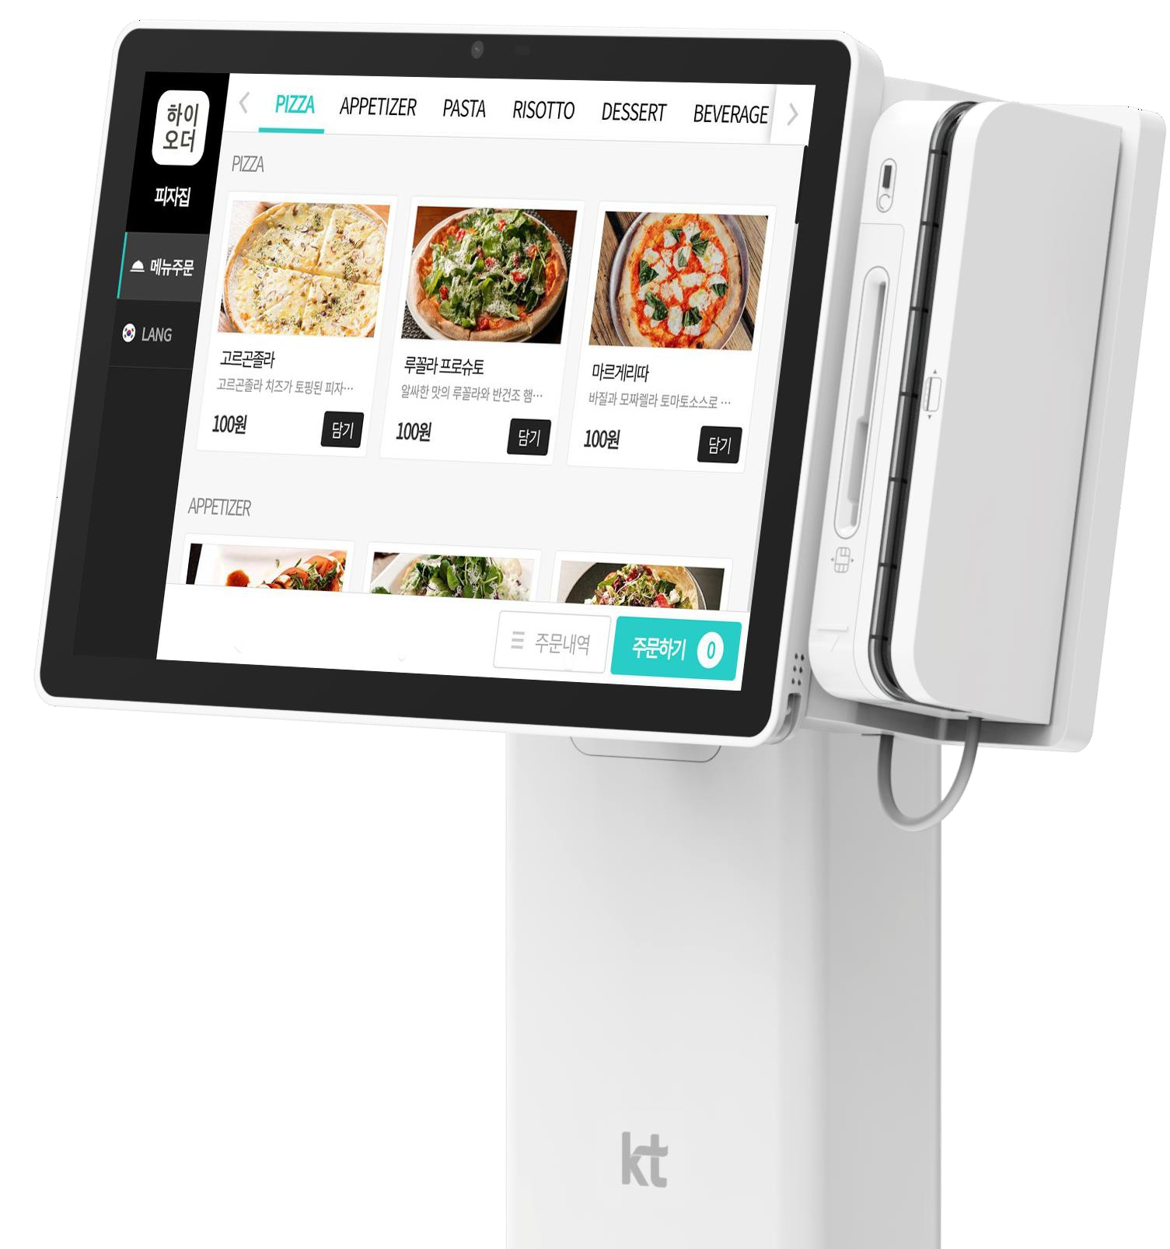
하이오더
공식 제안서
KT평택지사

Slide 2










하이오더는?
KT가 제공하는 프리미엄 테이블 오더 서비스입니다.
· ·

Slide 3





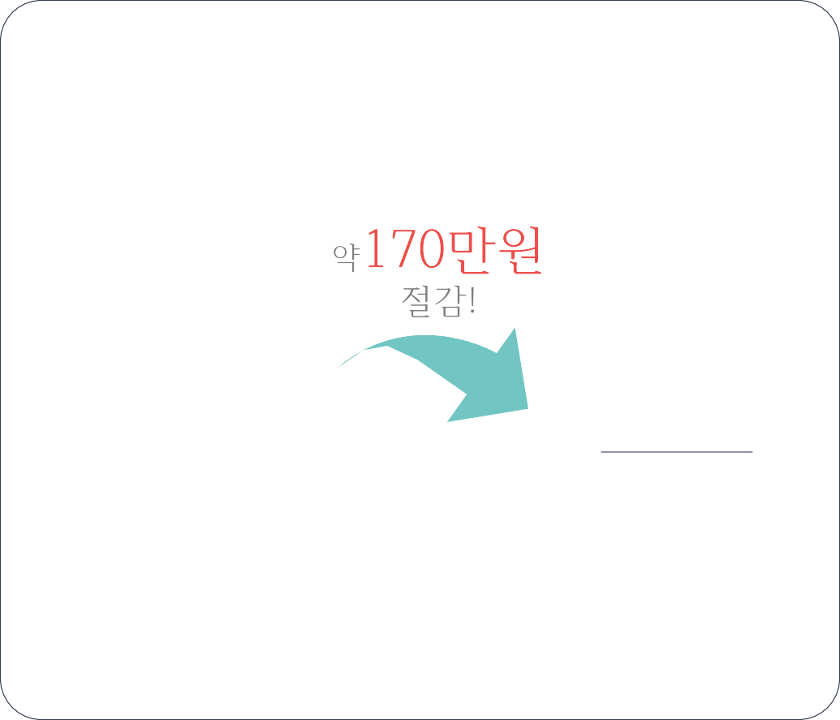



테이블 오더가 필요한 이유는?
1,500만원~
1,800만원
4회
인건비 기준
하이오더 이용료
2회
1,000만원
206만원
*인건비
32만원
**하이오더 이용료
회전율 (점심시간기준)
월 매출
대전 이비가짬뽕 XX점 사례
: 테이블12개 + 알림판 도입
*2024년 최저시급 9,860원 주 40시간/유급주휴포함
**후불형 15대+알림판 포함

Slide 4
테이블 오더가 필요한 이유는?
1,500만원~
1,800만원
4회
인건비 기준
하이오더 이용료
2회
1,000만원
206만원
*인건비
32만원
**하이오더 이용료
회전율 (점심시간기준)
월 매출
대전 이비가짬뽕 XX점 사례
: 테이블12개 + 알림판 도입
*2024년 최저시급 9,860원 주 40시간/유급주휴포함
**후불형 15대+알림판 포함

Slide 5















테이블 오더가 필요한 이유는?

Slide 6









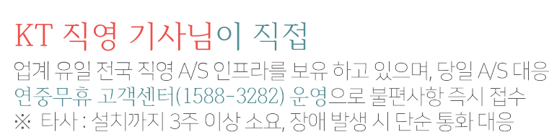
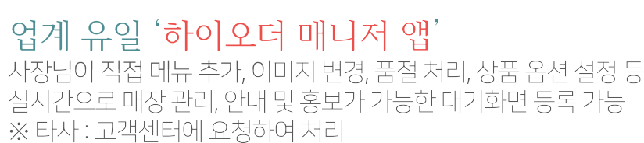








그럼 왜 KT 하이오더인가요?
1
2
3
４
５
６

Slide 7

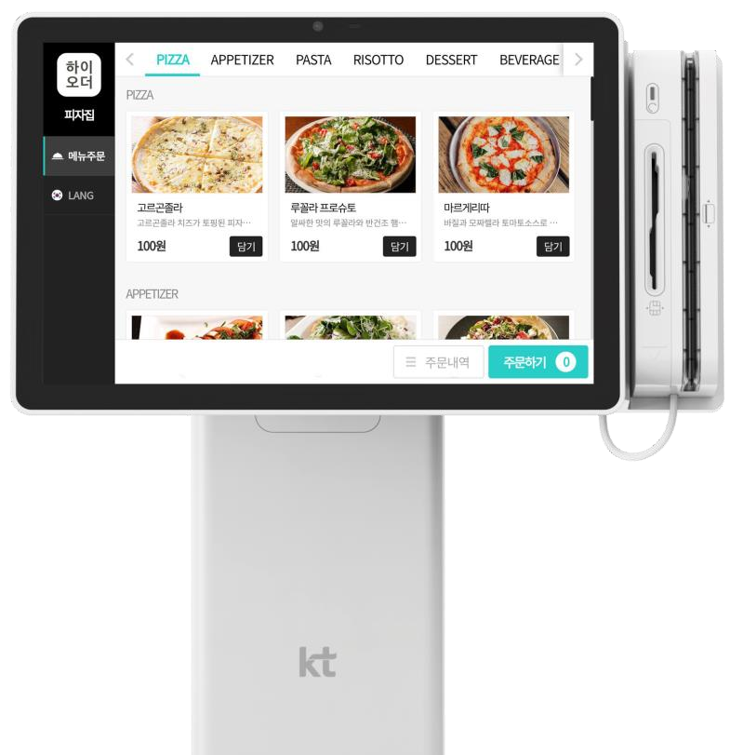
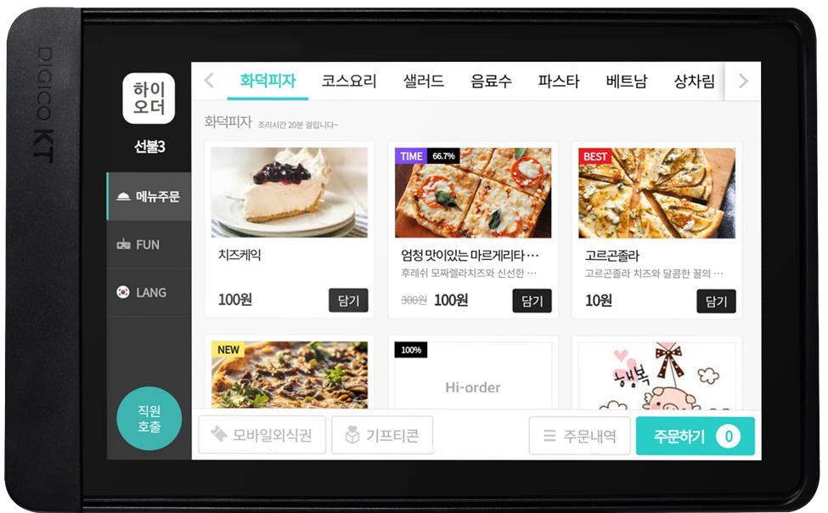




설치 단말 구성 및 기능
서비스 구성품은 메뉴판, 알림판, 부속패키지로 구성됩니다.
메뉴판
메뉴선택
메뉴 FUN LANG
테블릿 보호용 케이스
카드리더기
고정용 거치대
직원호출
주문결제

Slide 8
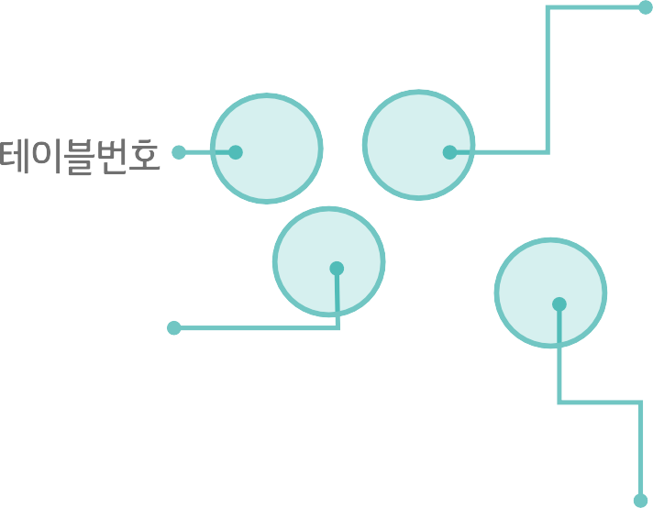
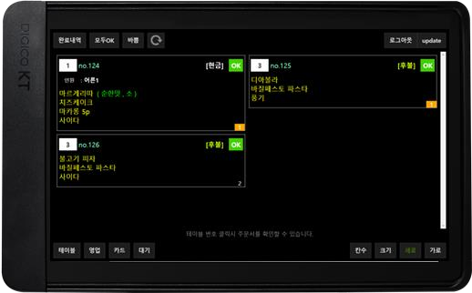
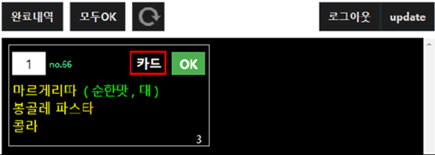
설치 단말 구성 및 기능
서비스 구성품은 메뉴판, 알림판, 부속패키지로 구성됩니다.
알림판
주문/결제/직원호출확인
서빙 직원이 상주하는 위치에 설치! 기본 1대, 큰 사업장은 2대 이상 설치 권유 선불형 결제 취소는 알림판에서만 가능

Slide 9


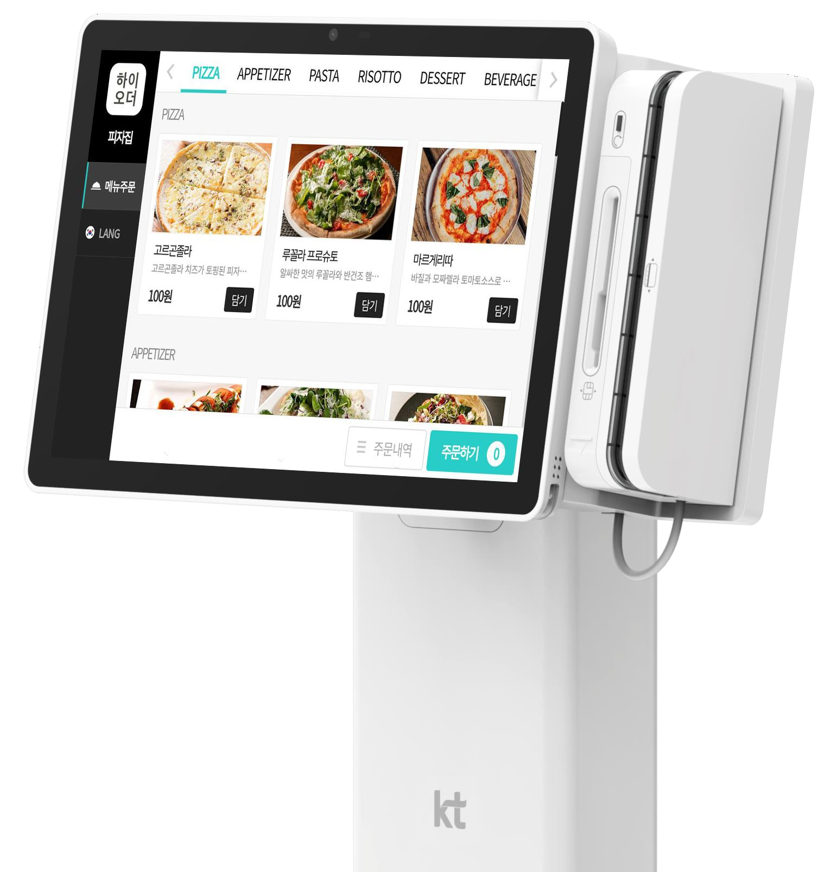
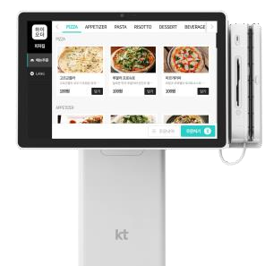
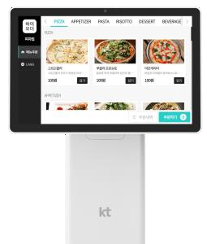
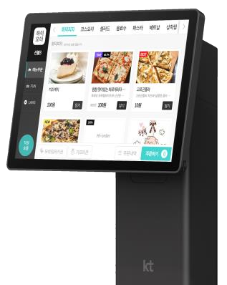


메뉴판 구성
고객님 니즈에 따라 태블릿 색상 및 거치대 선택이 가능합니다.
선택1
선택2
선불방식
후불방식
화이트
주문 + 결제 가능
주문만 가능
선·후불 변환 가능
빠른 테이블 회전을 원하는 매장
퇴장 시 카운터 결제 고깃집, 주점 등
추가 주문이 많은 매장
블랙

Slide 10




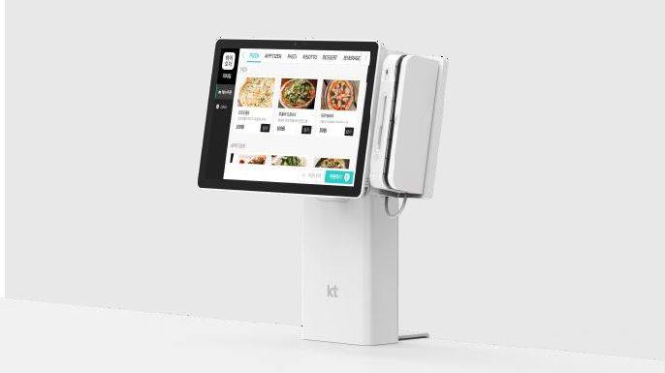
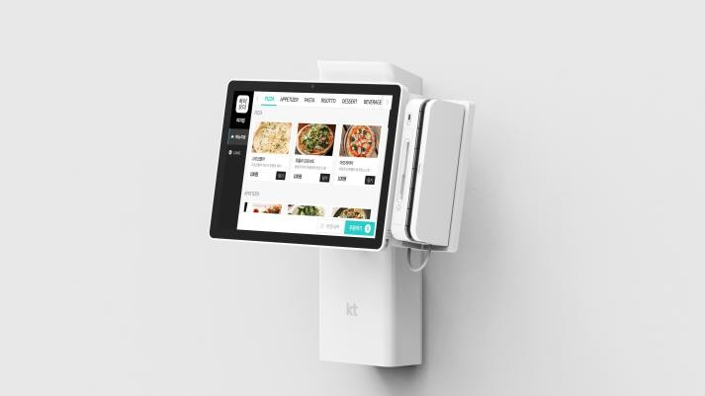
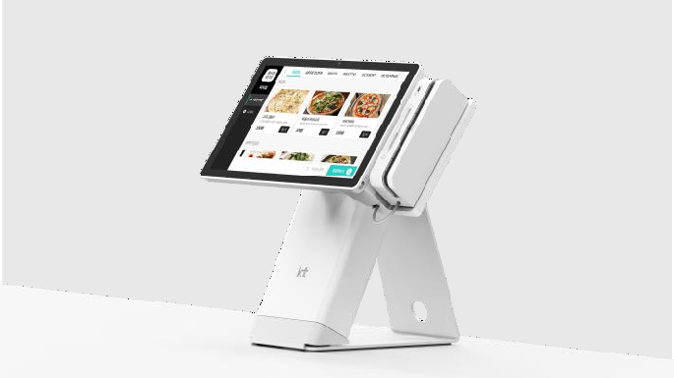



메뉴판 구성
고객님 니즈에 따라 태블릿 색상 및 거치대 선택이 가능합니다.
선택3
스탠드형
벽걸이형
탁상형

Slide 11




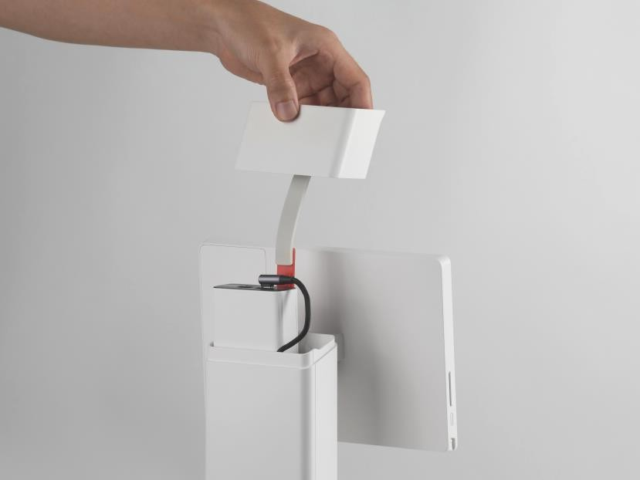
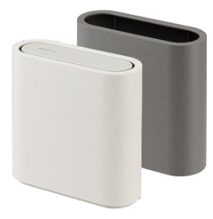
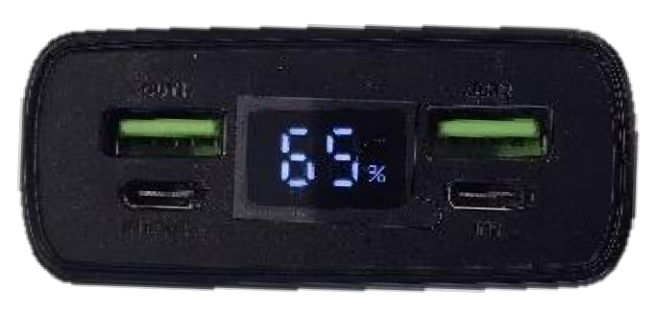
설치 단말 구성 및 기능
서비스 구성품은 메뉴판, 알림판, 부속패키지로 구성됩니다.
하이오더 전용 프리미엄 와이파이 제공
대용량 보조배터리 제공
KT 인터넷 고객 KT 프리미엄 와이파이 6D (WiFi6 표준의 최대 1.2Gbps의 빠른 속도), 타사 인터넷 고객은 사설 AP 제공
별도 전원 공사 없이 보조 배터리로 전원 공급
보조 배터리 외부 노출 없이 후면 케이스 내 배치

Slide 12


AS/고객센터 운영
연중 무휴로 고객님의 편리한 사용을 지원합니다.
하이오더 전담센터 1588-3282
평일/토/일 : AM 09:00 ~ AM 02:00
설날/추석 당일만 휴무
전담센터 운영시간
서비스 운영 중 발생하는 S/W 이슈는 원격으로 전담센터에서 바로 처리,
H/W 이슈의 경우 KT Service 전국 지사에서 당일 접수, 익일 엔지니어 직접 출동
A/S 전국망을 통해 전국 어디든지 바로 대응 가능

Slide 13





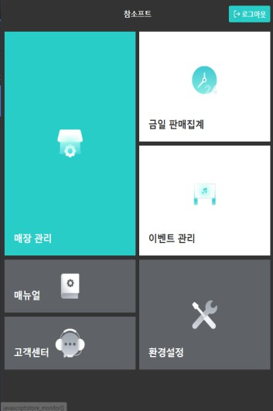
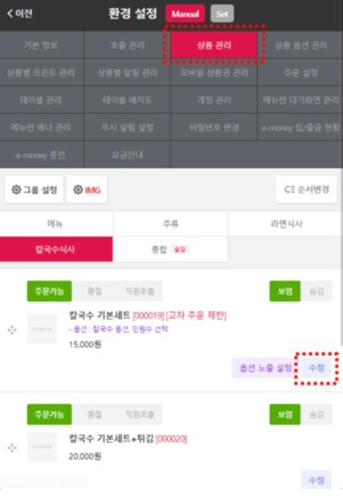



다양한 기능 소개( 1/３)
다양한 기능 제공을 통해 매장직원, 손님이 편리하게 사용할 수 있습니다.
기능1
기능2
조식/석식메뉴
특정 시간에만 주문이 가능한 상품으로 설정
특별메뉴
특정 요일 & 특정 시간에만 주문 가능한 상품으로 설정
1인 1메뉴 필수 주문
특정 시간에만 주문이 가능한 상품으로 설정
중복주문 제한 특정 상품을
중복 주문할 수 없도록 제한
업계 유일 하이오더 매니저 앱으로
언제 어디서든 매장 운영상황/ 매출/ 주문 현황을 손쉽게 확인하고 관리할 수 있습니다.
(AOS, iOS 모두 제공)

Slide 14



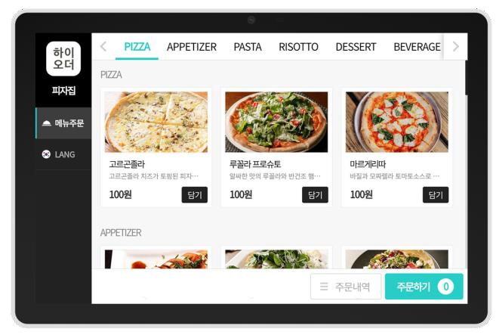
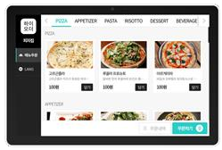
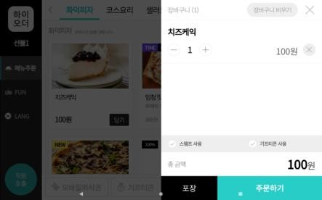
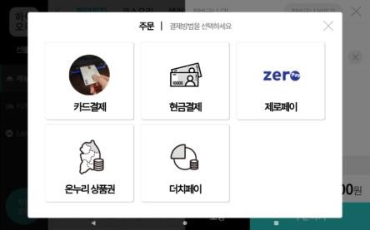

다양한 기능 소개( 2/３)
다양한 기능 제공을 통해 매장직원, 손님이 편리하게 사용할 수 있습니다.
기능3
기능4
주문
옵션이 있는 메뉴의 경우 옵션 선택 필수 후 주문 설정
“물 주세요”
“앞치마 주세요” “앞접시 주세요”
“물얼음 더 주세요” “물티슈 주세요”
결제 옵션
현금결제/더치페이 비활성화 가능
“숟가락 주세요”

Slide 15








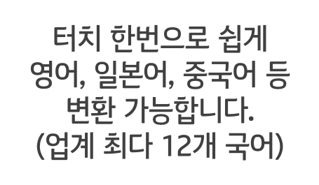
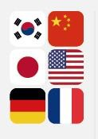
다양한 기능 소개(３/３)
다양한 기능 제공을 통해 매장직원, 손님이 편리하게 사용할 수 있습니다.
기능5
기능6
기능7
브레이크 타임, 주문 폭주, 마감 등 공지를 통해
효율적으로 매장 운영이 가능해요.

Slide 16














p0/사와 정식 Qpf 사용으로 주문 누락 방지
하이오더 POS-VAN 연동 내역
POS사 (13)
구분 | Nice-OKPOS | 이지포스 (KICC) | 스마일 (스마트로) | KIS-OKPOS | 메타시티 | 공용-OKPOS | Mate POS | 배달 POS | 올스타 POS | 후불만 가능
 |  |  |  |  |  |  |  |  |  | Expert POS | K POS | 유니온 POS | 키움페이
NICE | ◯ |  |  |  | ◯ | ◯ | ◯ | ◯ | ◯ |  | 일 시 중 단
KICC |  | ◯ |  |  | ◯ | ◯ | ◯ | ◯ | ◯
KSNET |  |  |  |  | ◯ | ◯ | ◯ | ◯ | ◯
스마트로 |  |  | ◯ |  | ◯ | ◯ | ◯ | ◯ | ◯
KIS |  |  |  | ◯ | ◯ | ◯ | ◯ | ◯ | ◯
VAN사 (5)
※ 안드로이드 버전은 불가, 윈도우 버전 POS에서만 연동 및 설치 가능
※ K-POS : 현재 POS 연동 오류로 인한 신규 청약 중단
CustomerDX사업단 소상공인사업P-TF 15

Slide 17

하이오더 POS-VAN 연동 내역
1) 후불형 : 현 POS – (공용)OKPOS / 현 VAN – NICE
연동 POS로 설치가능, 미연동 POS일 경우 POS 전환 필요
2) 후불형 : 현 POS – 이지포스 / 현 VAN – Firstdata POS만 연동으로 설치가능 / VAN 호환 불가하나 무관
3) 선불형 : 현 POS – 이지포스 / 현 VAN – Firstdata
POS 연동 가능하나, VAN 호환 불가로 설치 불가, VAN전환 필요
4) 선불형 : 현 POS – 이지포스 / 현 VAN – KICC POS & VAN호환으로 설치가능
예시
Tip !
기존 영업중인 매장이 POS/VAN이 호환되지 않을 때, 기존 VAN대리점의 취급 상품 범위를 확인 후, 하이오더와 연동이 가능한 상품으로 변경 가능한지 고객과 사전 협의 필요
CustomerDX사업단 소상공인사업P-TF 16

Slide 18
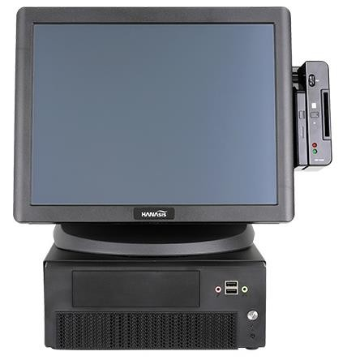
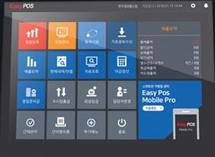
POS 확인 방법 : 하드웨어가 아니라 소프트웨어를 확인!!
POS를 켜신 후, 소프트웨어를 확인해야 합니다.
화면을 켰을 때, 화면 상단 왼쪽에 표기된
POS S/W 브랜드를 확인해주세요!
하나시스, 포스뱅크는 하드웨어를
생산하는 업체입니다.
CustomerDX사업단 소상공인사업P-TF 17

Slide 19


서비스 요금(1/3)
하이오더2 기준
프랜차이즈 할인 | 보유 가맹점 수
 | 30개 이상 | 10개이상~30개미만
월 요금할인 | 2,000원 | 1,000원
메뉴판/알림판 이용료
※단위 : 원(VAT별도) / 대당
구분 | 36개월 | 24개월 | 비고
후불형 | 20,000 | 26,000
(10인치) | (하이오더1은 19,000) | (하이오더1은 24,000)
선불형 (10인치) | 20,000^{후불형} (하이오더1은 19,000) + 2,000 / 3,000(NICE)^{카드리더기} (카드리더기(선불형) 추가 가입) | 26,000^{후불형} (하이오더1은 24,000) + 3,000 / 4,500(NICE)^{카드리더기} (카드리더기(선불형) 추가 가입) | 약정 만료 후 서비스 이용료
알림판 | 20,000 | 26,000 | 월 13,000원
(10인치) | (하이오더1은 19,000) | (하이오더1은 24,000)
알림판 (15인치) | 22,000 | 29,000

Slide 20
서비스 요금(2/3) – 후불형 상세
16대^{메뉴판15+알림판1} 기준, 서비스 매출 월20.8만원, 3년 약정 748.8만원(단말 포함 1,152만원) ^{(VAT 별도)}
10인치 메뉴판/알림판 요금 (VAT별도)
서비스이용료 선납 금액 (VAT별도)
구분 | 기간 | 3년 | 2년
 | 합계 | 20,000 (하이오더1은19,000) | 26,000 (하이오더1은24,000)
단말대금(보증보험료포함) | 월납 | 7,000 (하이오더1은6,000) | 10,500 (하이오더1은8,500)
서비스 이용료 | 월납 | 13,000 | 15,500
선납 할인율 : 10% (개통 후 1개월 내 KOS 신청 권장)
구분 | 3년 | 2년
금액 | 10% 선납 할인 | 10% 선납 할이
※ 무료 프로모션 적용 시, 할인금액 자동 차감
15인치 알림판 요금 (VAT별도)
단말 일시불 금액 (VAT별도)
구분 | 기간 | 3년 | 2년
 | 합계 | 22,000 | 29,000
단말대금(보증보험료포함) | 월납 | 9,000 | 13,500
서비스 이용료 | 월납 | 13,000 | 15,500
구분 | 10인치 | 15인치 | 비고
금액 | 237,000 (36개월할부 대비6% 할인) (하이오더1은184,000) | 286,000 (36개월할부 대비 12%할인) | -
※ 선불/후불 동일, 알림판 포함 5대 이상 청약 필수
CustomerDX사업단 소상공인사업P-TF 19

Slide 21
서비스 요금(3/3) – 선불형 상세
_{후불형에 카드리더기가 추가 상품} 카드리더기(선불형) 추가 가입
10인치 메뉴판/알림판 요금 (VAT별도)
서비스이용료 선납 금액 (VAT별도)
구분 | 기간 | 3년 | 2년
 | 합계 | 22,000/23,000 (하이오더1은 21,000/22,000) | 29,000/30,500 (하이오더1은 22,000/23,500)
단말대금(보증보험료포함) | 월납 | 7,000 (하이오더1은6,000) | 10,500 (하이오더1은8,500)
카드리더기 | 월납 | 2,000/3,000 | 3,000/4,500
서비스 이용료 | 월납 | 13,000 | 15,500
선납 할인율 : 10% (개통 후 1개월 내 KOS 신청 권장)
구분 | 3년(예시) | 2년(예시)
금액 | 선납 10% 할인 | 선납 10% 할인
※ 무료 프로모션 적용 시, 할인금액 자동 차감
단말 일시불 금액 (VAT별도)
구분 | 10인치 | 15인치 | 비고
금액 | 237,000 (36개월할부 대비6% 할인) (하이오더1은184,000) | 286,000 (36개월할부 대비 12%할인) | -
구분 | 카드리더기(NICE) | 카드리더기(그외) | 비고
금액 | 66,000 | 99,000 | -
15인치 알림판 요금 (VAT별도)
구분 | 기간 | 3년 | 2년
 | 합계 | 22,000 | 29,000
단말대금(보증보험료포함) | 월납 | 9,000 | 13,500
서비스 이용료 | 월납 | 13,000 | 15,500
※ 선불/후불 동일, 알림판 포함 5대 이상 청약 필수
CustomerDX사업단 소상공인사업P-TF 20

Slide 22





으랏차차 패키지를 통해 하이오더+KT 인터넷 결합 가입시
매월 인터넷 5,500원 + 하이오더 5,500원 = 총 11,000원 할인
CustomerDX사업단 소상공인사업P-TF 21

Slide 23






무상 지원 혜택 (단, 해지 시 위약금 발생)
*태블릿 16대 설치 기준, 최초 설치 시 한정 무상 지원
*설치비 : 영업대표/대리점이‘설치비’ 산출하여 입력 및 청구시 면제 처리

Slide 24

서비스 요금(2/4)
POS/부대장비 이용료
※단위 : 원(VAT별도) / 대당
구분 | 36개월 | 일시불 | 비고
메인POS | 35,000 | 1,240,000 | 약정 만료 후 서비스 이용료 15,000원
오더POS | 25,000 | 890,000
주방프린터 | 3,500 | 124,000 | 약정 만료 후 별도 비용 X
듀얼모니터 | 10,000 | 356,000

Slide 25

서비스 요금(3/4)
프로모션
설치비, 거치대, 보조배터리, 네트워크 장비 등 설치 시 최초 무상 지원
구분 | 고객 부담금 | 금액 | 비고
초기 설치비 | - | 출동비 25만원 + 테이블당 1만원 | 15대 설치 시 40만원
태블릿 거치대 | - | 16,780 | 대당 금액
보조배터리 + 충전기 | - | 33,900 | 대당 금액
네트워크 장비 (AP wifi) | - | 99,000 | 대당 금액
증폭기 | - | 96,640 | 대당 금액

Slide 26

서비스 요금(4/4)
해지 위약금
항목 | 위약금
프로모션 할인 금액 | 할인금액 100% 위약금 산정
단말 대금 | 잔여 단말대금 100% 위약금 산정
서비스이용료 | 잔여 서비스이용료 위약금 50% 산정
초기 설치비 | 설치비 100% 위약금 산정
위약금 산정 식: [프로모션 할인 금액 + 월 서비스 이용료 * 남은개월 수 * 50%) + 설치비 (기본 25만원 + 대당 1만원) + 단말대금 일시 지급]

Slide 27

타사 테이블 오더 비교
※단위 : 원(VAT별도) / 대당
구분 | A사 | B사 | 하이오더
후불형 (1대당) | 18,000원/월 | 15,000원/월 | 20,000원/월
선불형 (1대당) | 20,000원/월 | 19,000원/월 | 22,000원/월
계약조건 | 기본 3년 만기 후 소유권 이전 이후 프로그램 사용료만 지불 | 기본 3년 동일 금액 지속 지불해 만기 후 소유권 이전 없음 | 일시불 / 2년 / 3년 약정 운영 만기 후 소유권이전 이후 프로그램 사용료만 지불
보조배터리 | 별도 구매(7만원) | 10,000ma 제공 | 20,000ma 제공, 태블릿 대당 보조 배터리 1개 지급
관리 APP 별도 제공 | 없음 | 없음 | 핸드폰을 통해 자유롭게 설정 가능
설치/AS | 전국 직영조직X 원격/택배통한 지원가능 | 전국 직영조직X 원격/택배통한 지원가능 | KT 전국조직 지원 방문/원격/택배 지원가능
프로그램 주요기능 | 관리 웹페이지 제공 →사용자편의성 낮음 기본적 메뉴수정 지원 →상품등록/수정/삭제 시 T본사에 전화요청 필요 | 1개의 마스터 태블릿 제공 → 사용자편의성 낮음 단순 이미지수정 지원 →상품등록/수정/삭제 시 M본사에 전화요청 필요 이벤트 관리기능 제공X →선주문제한, 중복주문제한, 요일별/시간별 주문제한, 이벤트 주문제한 등 기능없음 | 다양한 메뉴판 기능 → 광고페이지, 상품별선주문 제한, 이벤트 주문 제한 등 다양한 기능 제공

Slide 28
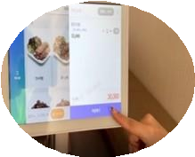
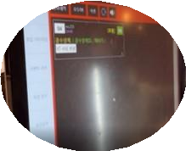
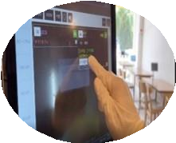

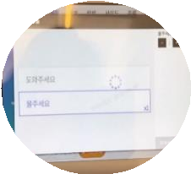
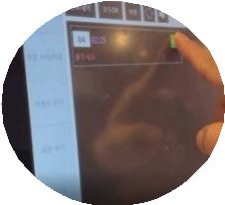
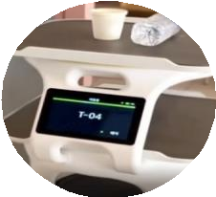
로봇 호출 연동방식
주문+ 서빙
주문(하이오더) + 서빙(KT AI서비스 로봇)
직원호출
고객이 직원 호출 시 로봇으로 응대
고객님이 하이오더로 음 식 메뉴 주문
조리 완료 시 알림판에서 “KT 서비스로봇＂버튼 클릭
고객님이 하이오더로 “직원 호출＂클릭 후 요청사항 전달
고객 요청사항 서비스로봇으로 고객에게 전달
알림판에서 주문 내역 확인 후 조리 시작
연동된 서비스로봇이 지정된 테이블로 서빙
알림판으로 고객 요청사항 확인

Slide 29

KT 하이오더는 별도 결제 수수료가 없습니다!
구분 | 무료/저가 테이블오더 | KT 하이오더
구조 | 테이블오더 + PG결제 수수료 계약 | 하이오더 계약 : KT VAN 결제 수수료 계약 : VAN 대리점
월 이용료 | 무료 or 저가 | 월정액(대당 20,000원) (하이오더1은 19,000원) → 월 비용 약 30만원 수준 (15대 기준)
카드 결제 수수료 | 별도 PG 결제 수수료 계약 (PG 결제 수수료 약 3~4%) → 월 비용 약 70~150만원 수준 | KT와 별도 결제 수수료 계약 없음 (기존 VAN 대리점 계약 조건 유지, PG 결제 불가)
Tfp!
월 이용료를 무료 or 저가로 공급하는 대신,
별도 pG 결제 수수료 계약을 통해 높은 수수료를 부과하여 소상공인에게 피해를 입히는 사례가 있습니다.
KT 하이오더는 별도 pG 결제수수료 계약 없이 고객님의 기존 VQN 대리점과의 계약 조건을 유지하고 있습니다.
또한 KT 하이오더는 기능적으로도 pG 결제를 제공하지 않기에 결제수수료 걱정 없이 안심하고 사용하실 수 있습니다.

Slide 30

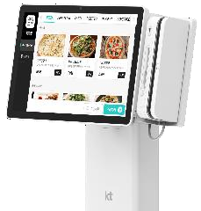












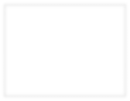
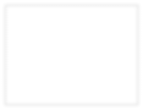
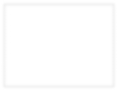
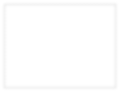
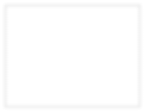
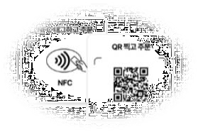



테이블 오더 V/ QR 오더
All or Nothing!
“저기요”, “주문이요”, “주문 어떻게 해요?” 가
한 테이블만 있어도 도입 안하느니만 못합니다.
QR 피싱 주의하세요!
“인터넷에 올라와 있는 QR 이미지로도 허위주문이 되어 버리네요.”
믿을 수 있는 솔루션과 회사
문제가 되기 전에는 알 수 없습니다.
매장 손님 누구나 알아서 사용하는 직관적인 사용성
모든 연령대가 이용하기 쉬운 선명하고 큰 메뉴
태블릿을 통한 주문 접수로 허위 주문 방지
홍보 이미지 등 등록을 통한 마케팅 극대화
전국 단위 빠르고 철저한 사후 관리
[사용성]
[메뉴판 크기]
[보안]
[홍보 효과]
[관리/지원]
사용법에 대해 설명하지 않으면 알아서 주문 X
QR > 스마트폰 의 절차로 인한 이용의 복잡함
QR 피싱
외부 허위주문 가능
작은 화면(스마트폰), 미미한 홍보효과
원격 지원 위주 서비스 지속* 불확실
* 네이버 ‘19.9 출시했으나 비활성화 페이코 서비스 4년만에 종료(‘24.07)

Slide 31











자주 묻는 질문(1)
요금이 너무 비싼데요?
쓰다 보면 태블릿이 노후화되지 않나요?
사장님, 오히려 비용을 절감할 수 있는 기회일 수도 있어요! 선납 없이 후불형 20,000원^{(선불형 카드리더기 별도)}으로 A사와 동일해요.
프랜차이즈 할인 금액에 따라 오히려
타사보다 더 저렴하게 이용하실 수 있는 메리트가 있어요.
걱정마세요! POS 및키오스크용과동일한보드를사용하여 내구성이뛰어나고, KT에서검수, 관리까지완벽히하여 출고됩니다. 혹시 고장 나면3년무상 보증으로교체및AS가가능하니 걱정마세요!
뭐 깔고 설치하고 그런 거 귀찮아요.
다른 테이블 오더 보면 네트워크 끊김 많던데?
사장님, KTService 기사님이 고객님스케줄에맞춰 설치, 관리해드려요.
사장님영업안하시는시간 대에사장님께서따로 신경쓰실 필요없이 KTS에서연락드려 태블릿설치부터포스연동해드릴거예요! 사용 매뉴얼까지다알려드리니사장님은당일부터바로 사용 가능하세요!
통신 3사 중 테이블 오더에 최적화된 인터넷은 KT입니다.
KT에서 출시하는 만큼, 네트워크 테스트까지
완벽히 설치 및 관리해드립니다.

Slide 32








자주 묻는 질문(2)
메뉴 사진을 어떻게 넣나요?
저는 사진을 잘 못찍는데요?
걱정 마세요! 사진을 잘 못 찍는 분들은
하이오더가 가지고 있는 메뉴 사진 DB에서 고르시면 돼요!
메뉴 사진 편집은 사장님 만족하실 때까지 횟수 제한없이 지원해드려요!
사장님이 메뉴 사진 찍어서 주시면
KT에서 편집 작업하여 진행합니다.
다른 회사는 사진을 직접 찍어주던데요?
쓰던 VAN, POS 바꿔야 되는 거 아니에요?
오히려 찍어주러 오다 보면
메뉴 사진 반영이 늦어지는 경우도 발생합니다. 사장님이 찍어서 주시면 훨씬 빠른 처리와 고급스런 편집으로 고객님들
만족도는 오히려 더 높으세요!
현재 하이오더는
주요 VAN, POS사와 연동 작업 중으로 전국 주요 POS사, VAN사와 연동 완료입니다.
(POS, VAN 연동표 참조)

Slide 33







자주 묻는 질문(3)
매장 테이블에 구멍내는 거 아니에요?
타사 인터넷 쓰는 가게도 가능한가요?
네, 타사 인터넷 고객님도 설치 가능합니다. 다만, 안정적인 통신환경구축을 위해서는 500Mbps 이상 인터넷으로 권장 드립니다. 또한 타사 고객님들께는
프리미엄 와이파이가 제공되지 않고 사설 AP가 제공되며, AP로 인한 고장 등은
AS가 불가합니다.
하이오더는 고무 클램프 방식으로 테이블에 손상 걱정 없이 설치합니다. 혹시 테이블 형태가 특이해도
탁상형, 벽걸이형으로 설치 가능하니 걱정마세요.
테이블 1개인 매장도 설치 가능한가요?
그럼 KT고객은 별도의 혜택은 없나요?
인건비 절감, 매출 상승의 효과를 체감하기 위해서는 최소 테이블 5대 이상 매장에 설치를 권장하고 있습니다. 또한, 모든 테이블에 설치가 아닌
일부 테이블만 설치는 불가합니다.
물론 있습니다. KT 인터넷 사용 고객님들께는 프리미엄 와이파이 AP인 와이파이 6D를 무상으로 제공해드립니다.
음영 지역 없이 매장 곳곳에서 빵빵 터지는 와이파이를 하이오더와 함께 체험해보세요.

Slide 34






자주 묻는 질문(4)
보조배터리가 있어야지 사용 가능한가요?
알림판 없이 태블릿 메뉴판만 쓸 수 있나요?
테이블마다 전원공사가 된 테이블이면 배터리 없이 사용 가능하세요. 다만 전기공사는 고객님께서 직접 하셔야 하며,
KT에서는 안전문제로 진행 불가입니다. 하이오더의 경우 내장 배터리를 제거하여
배터리 스웰링(노후 배터리부품 또는 폭발) 현상을 방지했습니다. 이로 인해 성능 저하 없이 태블릿을 오래 쓰실 수 있어요.
알림판은 1대 이상 신청 필수입니다. 연동된 POS 화면에 주문 내용이 나타나고, 직원호출 등 알림판을 위한 알림 내용
표시를 위해 알림판과 함께 사용을 권해드립니다.
메뉴 변경이나 품절 공지하고 싶을 땐 어떻게 하나요?
업계 유일의 사장님 전용 하이오더 매니저 앱으로 사장님이 직접 내용 변경 가능하세요.
스마트폰 APP 형태로 제공하는 관리자 페이지에서 직접 메뉴 변경, 추가, 품절 공지 등이 가능하세요.

Slide 35
감사합니다.

